Slide 1






PHÒNG GIÁO DỤC VÀ ĐÀO TẠO QUẬN LONG BIÊN
Chào đón các em học sinh 1 đã đến với tiết Mĩ thuật

Slide 2

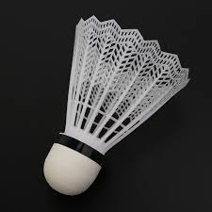
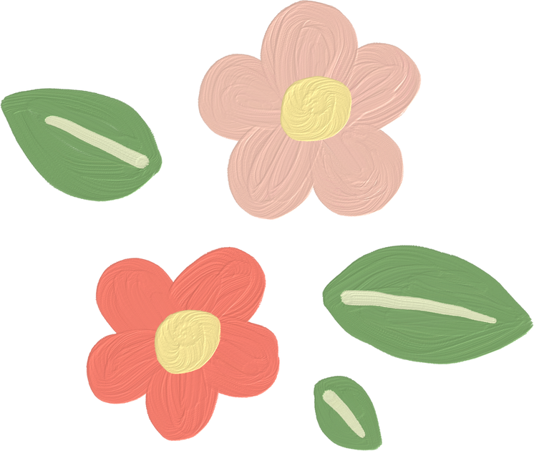
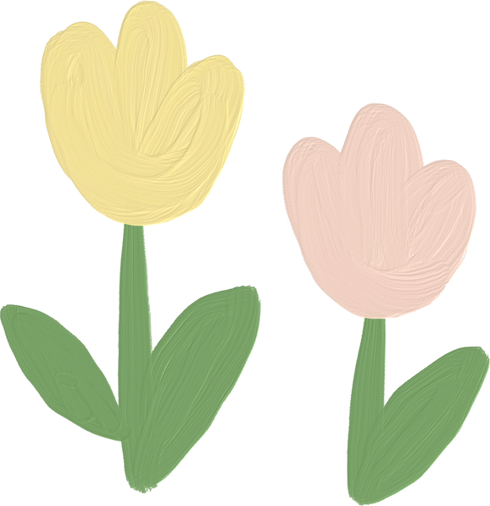
KHỞI ĐỘNG
Toàn thân lông trắng một màu.
Đầu trơn nho nhỏ, dáng hình trơn tru.
Bay qua lướt lại vù vù.
Cao nhanh đẹp khỏe tươi vui rộn ràng.
Là gì?

Slide 3

2. Quả gì không phải để ăn
Mà dùng để đá, để lăn để chuyền
Là quả gì?

Slide 4



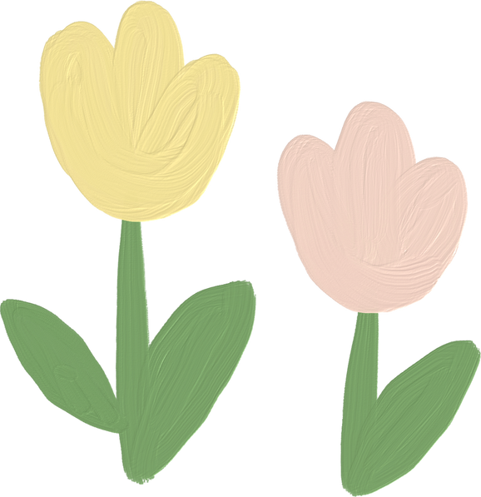

PHÒNG GIÁO DỤC VÀ ĐÀO TẠO QUẬN LONG BIÊN
Mĩ thuật lớp 1
CHỦ ĐỀ 5: NHÀ TRƯỜNG
BÀI 2: GIỜ RA CHƠI
TIẾT 1: VẼ TRANH GIỜ RA CHƠI

Slide 5
Chuẩn bị đồ dùng
- Bút chì, tẩy, giấy vẽ, màu vẽ…

Slide 6
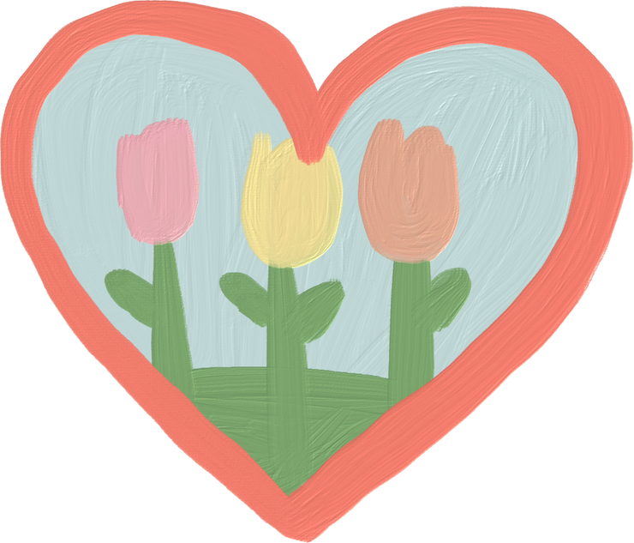
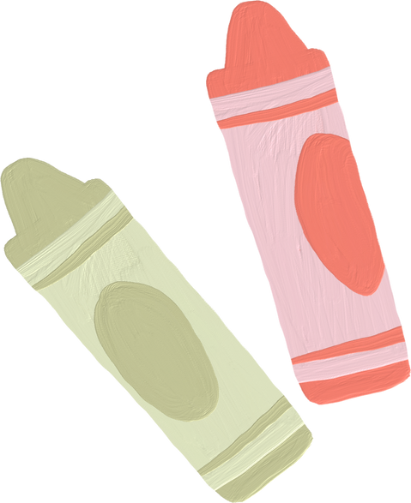
Yêu cầu cần đạt
  Nhận biết được cách vẽ hình người tạo bức tranh theo đề tài.
  Vẽ được bức tranh diễn tả hoạt động vui chơi trong sân trường.
  Biết hợp tác cùng bạn trong học tập và chỉ ra được hình, màu tạo nên không gian bức tranh.

Slide 7
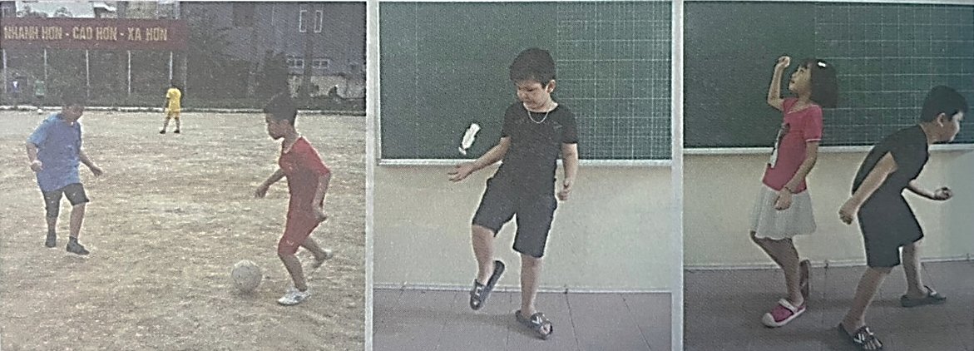
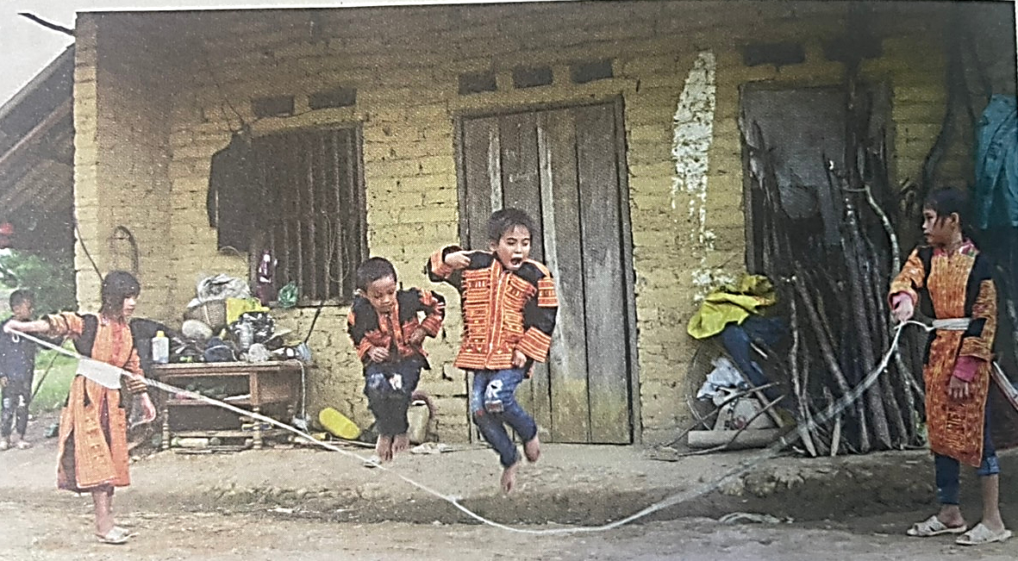
  Khám phá
1
2
3
4
  Bạn đang tạo dáng trò chơi gì? Vì sao em biết?
  Hoạt động đó còn có động tác nào? Em thể hiện tư thế đó như thế nào?
  Trò chơi đó cần có dụng cụ nào để chơi?
  Ngoài những trò chơi đó em còn biết những trò chơi nào khác?
* Có rất nhiều trò chơi trong sân trường. Con người trong mỗi trò chơi có những động tác tạo nên hình dáng hoạt động riêng.

Slide 8
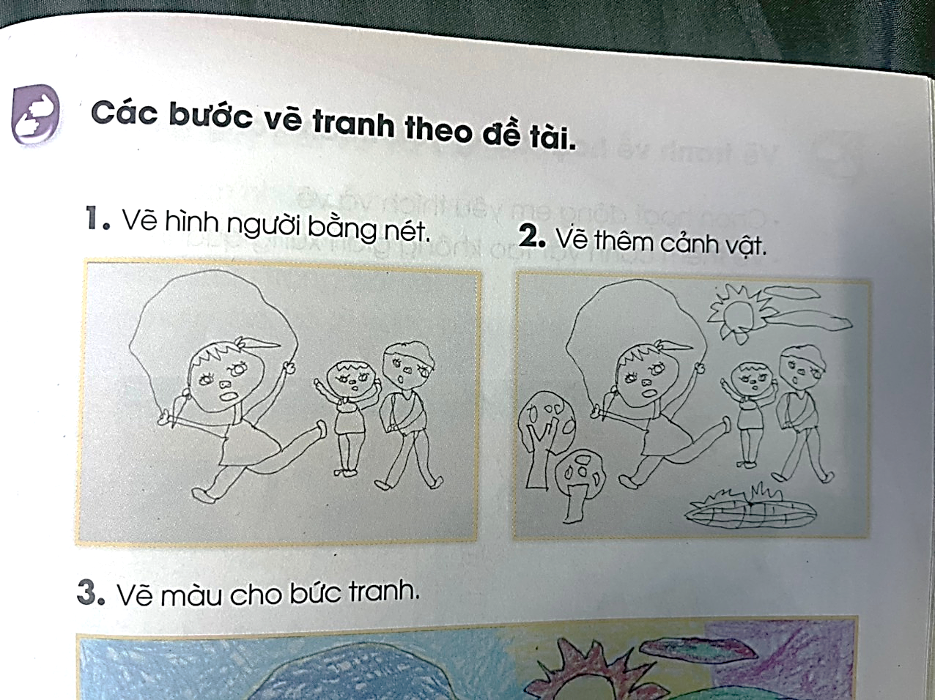
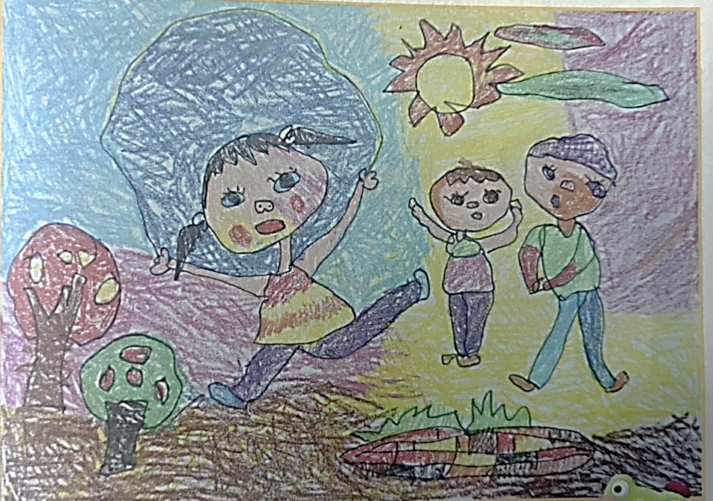
2. KIẾN TẠO KIẾN THỨC - KĨ NĂNG
1. Vẽ hình người bằng nét
2. Vẽ thêm cảnh vật
3. Vẽ màu cho bức tranh

Slide 9


  Ghi nhớ
  Hình dáng và các hoạt động của mọi người rất sinh động.

Slide 10

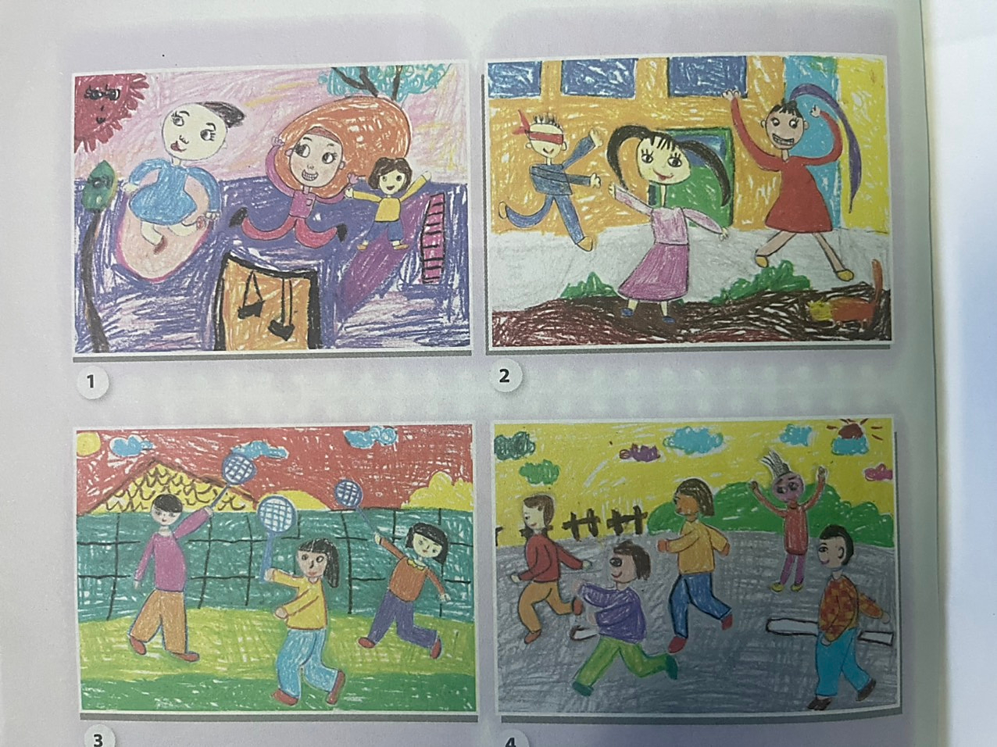
Sản phẩm tham khảo

Slide 11
Sản phẩm tham khảo

Slide 12
  Ghi nhớ
  Hình dáng hoạt động của người có thể diễn tả nội dung bức tranh.

Slide 13
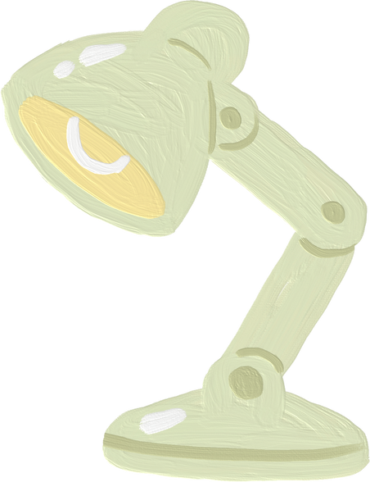
3. Luyện tập – Sáng tạo
Vẽ bức tranh diễn tả hoạt động vui chơi trong sân trường

Slide 14
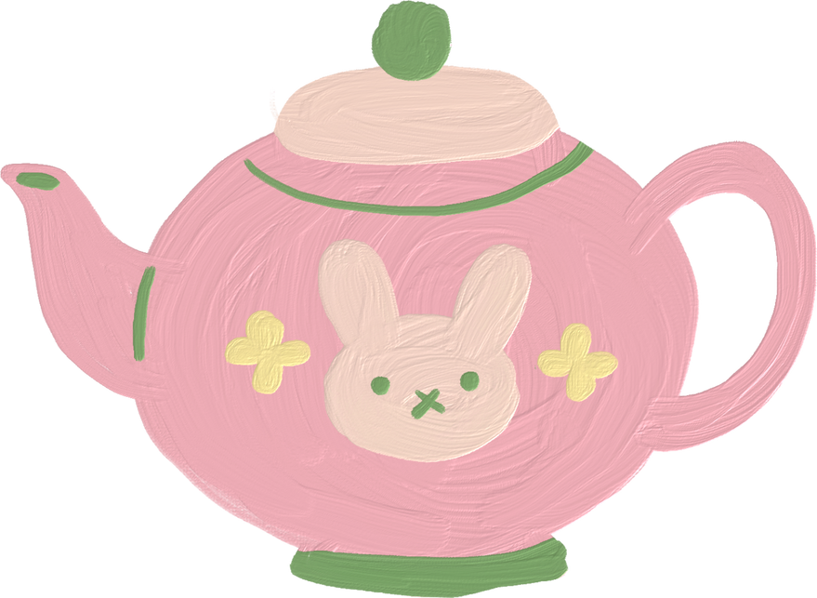

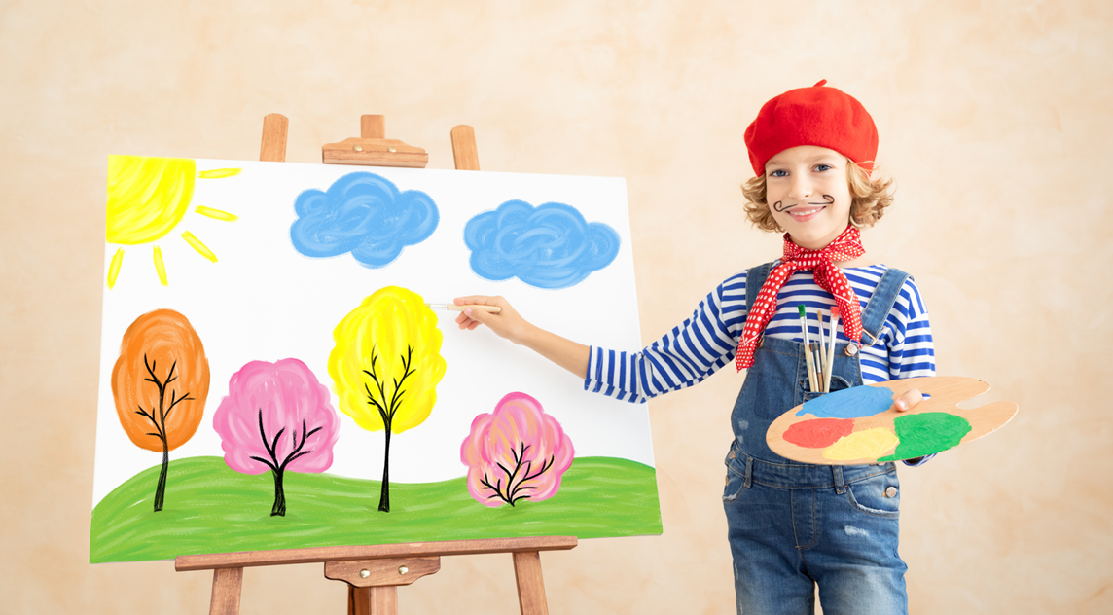
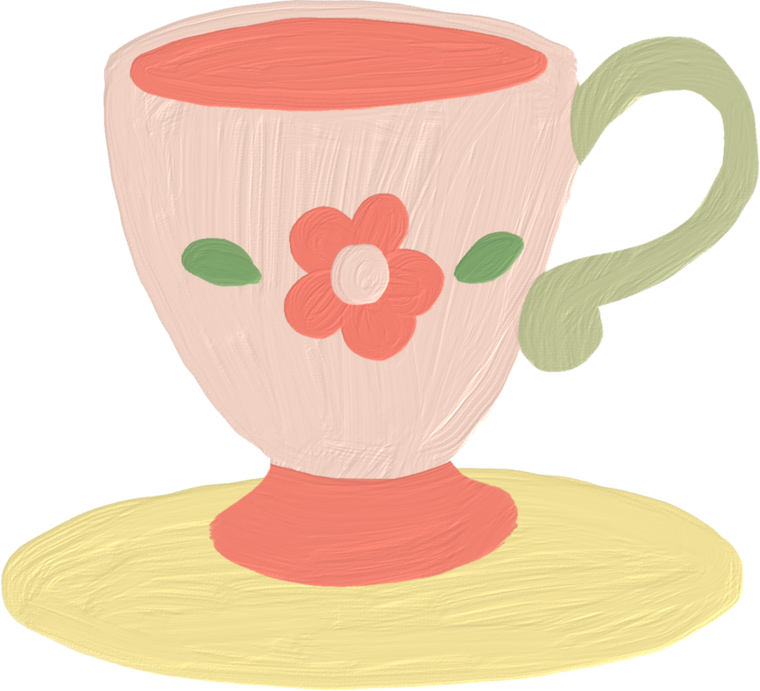
4.Phân tích đánh giá
Giới thiệu và chia sẻ sản phẩm với người thân trong gia đình.
Em vẽ hoạt động vui chơi gì?
Hoạt động đó diễn ra ở đâu?
Màu sắc trong tranh như thế nào?
Trong giờ ra chơi em thường chơi trò chơi gì?

Slide 15
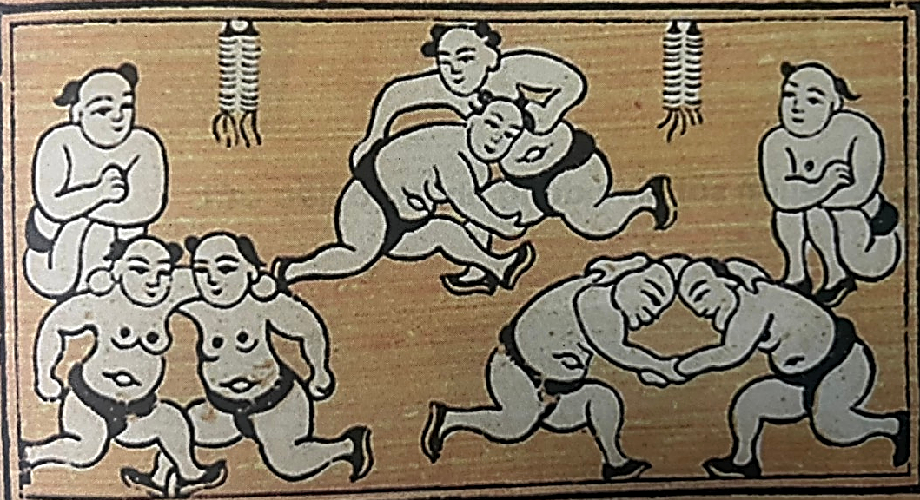
5. Vận dụng – phát triển
“Đấu vật” – Tranh dân gian Đông Hồ .
Chất liệu: Khắc gỗ in trên giấy điệp

Slide 16
Dặn dò
  Hoàn thiện sản phẩm
  Chụp ảnh và gửi bài cho cô giáo

Slide 17



Xin chào và hẹn gặp lại các em!

